Slide 1



Création et utilisation de la base de données
Sidi Yeya Sounfountera

Slide 2


Contexte du projet
DATAImmo
Ce projet stratégique est appelé en interne "DATAImmo".
Dans ce cadre, nous allons faire la modification de la base de données permettant de collecter les transactions immobilières et foncières en France. Nous utiliserons ensuite cette base pour analyser le marché et aider les différentes agences régionales à mieux accompagner leurs clients.

Slide 3
La stratégie de sauvegarde et la conformité RGPD
La stratégie de sauvegarde
Elaboration du planning de sauvegarde avec un CRON
Sauvegarder que les modifications
Mettre en place plusieurs salles serveur sur des sites différents pour la sauvegarde de la base de données avec un accès filtre
Planifier des tests de restauration de la base pour s'assurer de l'intégrité de la base
Monitorer les processus de sauvegarde, l'accès à la sauvegarde et le CRON
Documenté les stratégies de sauvegarde et restauration
Les principes du RGPD :
Licéité, loyauté et transparence
Finalité limitée
Minimisation des données
Exactitude
Limitation de la conservation
Intégrité et confidentialité
Responsabilité
Les bases ici analysées respectent le RGPD parce qu’il n’y a pas de données à caractère personnel.

Slide 4
Les données initiales
Ci-dessous la liste des données (fichiers) :
donnees_communes
fr-esr-referentiel-geographique
Valeurs-foncières

Slide 5
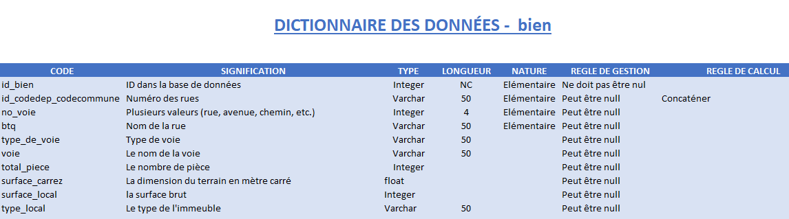
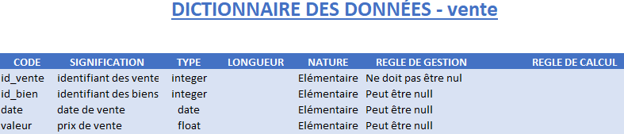
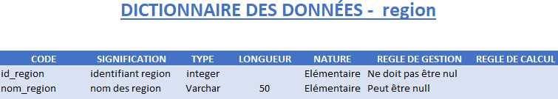
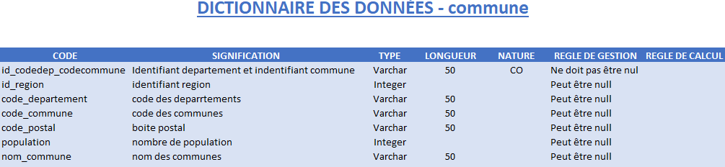
L’extrait du dictionnaire des données
Les différentes tables utilisées pour le dictionnaire de données :
Bien
Vente
Communes
Region

Slide 6
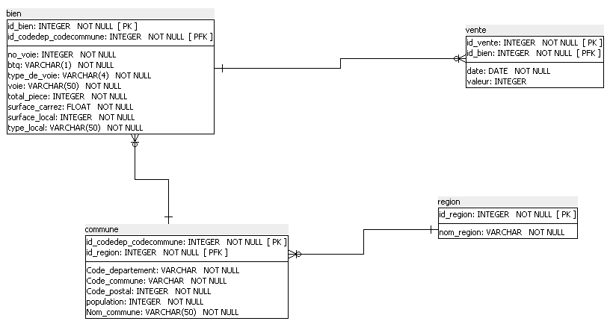
Le schéma relationnel normalisé

Slide 7
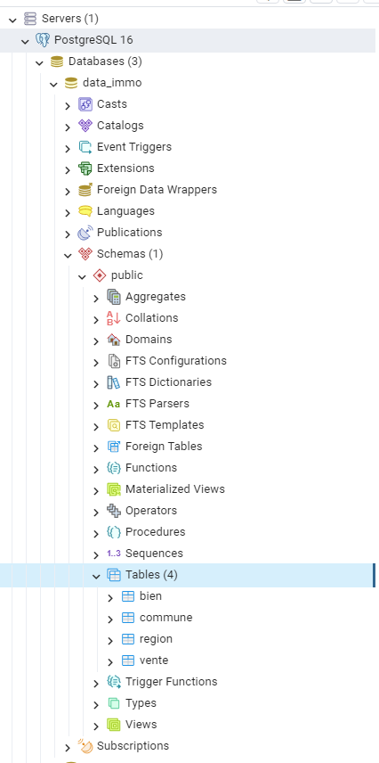
La base de données avec les tables créées et les données chargées
Ci-dessous les tables créées avec les données chargées dans PostgreSQL :
Bien
Vente
Communes
Region

Slide 8
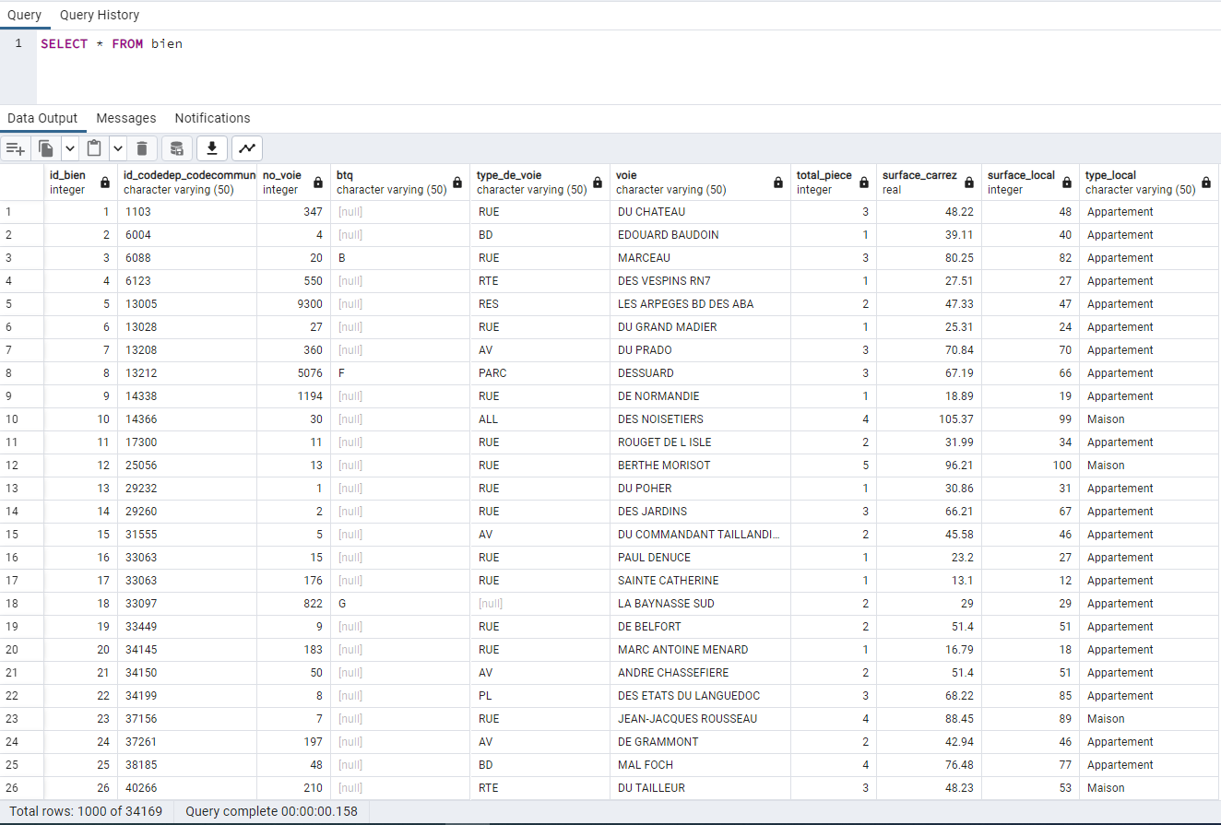
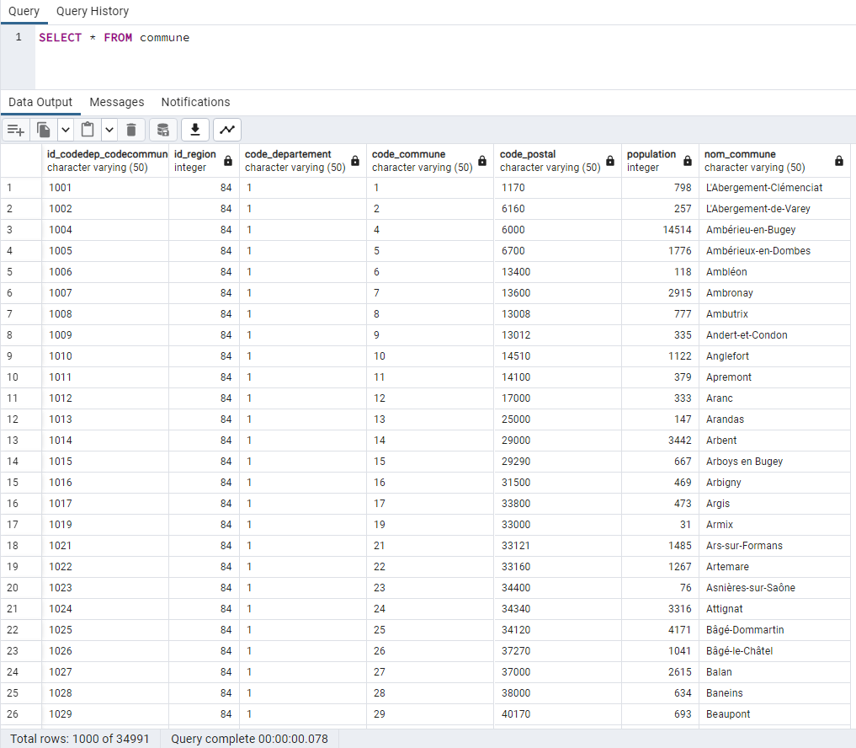
Les requêtes ou screenshot qui permettent de démontrer le bon chargement des données
La table bien
La table commune

Slide 9
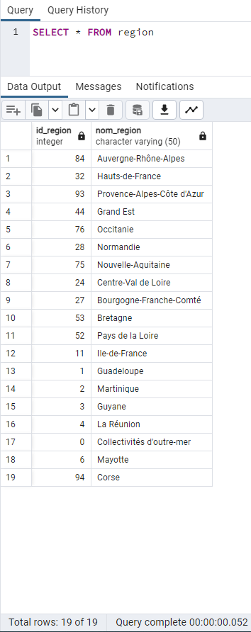
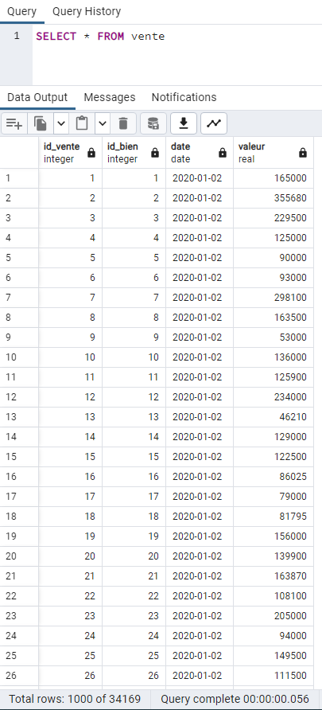
Les requêtes ou screenshot qui permettent de démontrer le bon chargement des données
La table region
La table vente

Slide 10

Requêtes SQL et résultats
Sous-titre

Slide 11
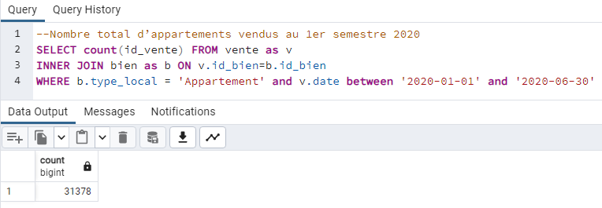
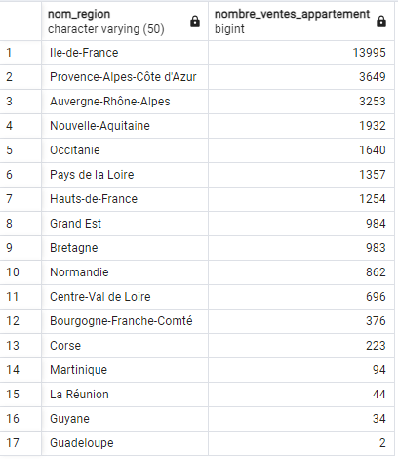
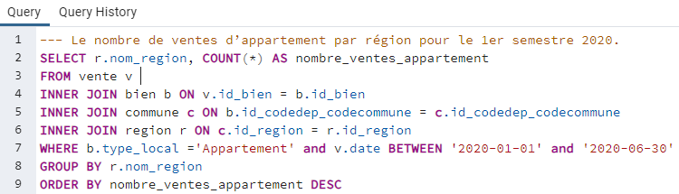
Requête 1
Nombre total d’appartements vendus au 1er semestre 2020.
Requête 2
Le nombre de ventes d’appartement par région pour le 1er semestre 2020.

Slide 12
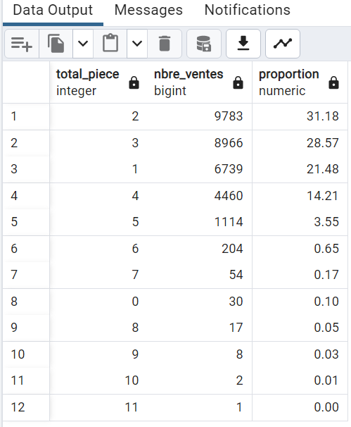
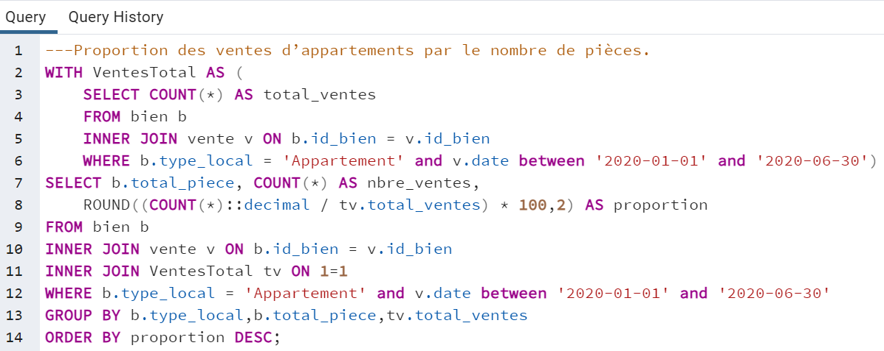
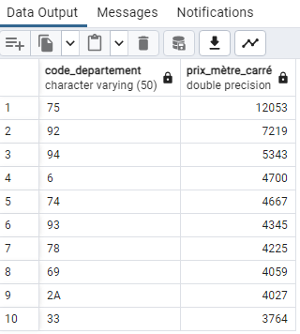
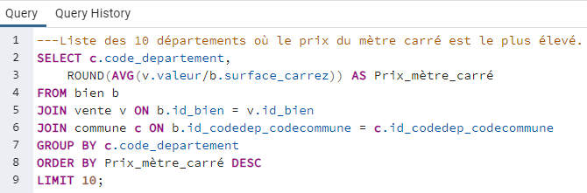
Requête 3
Proportion des ventes d’appartements par le nombre de pièces.
Requête 4
Liste des 10 départements où le prix du mètre carré est le plus élevé.

Slide 13
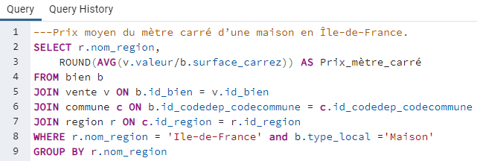
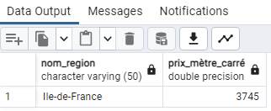
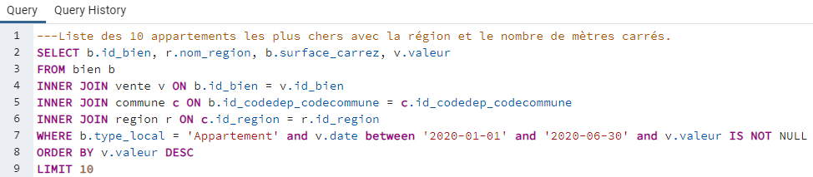
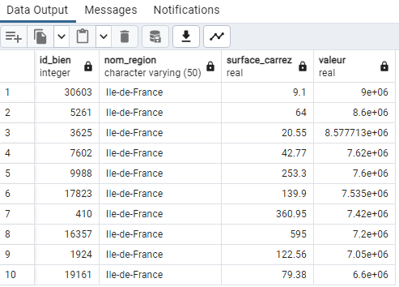
Requête 5
Prix moyen du mètre carré d’une maison en Île-de-France.
Requête 6
Liste des 10 appartements les plus chers avec la région et le nombre de mètres carrés.

Slide 14
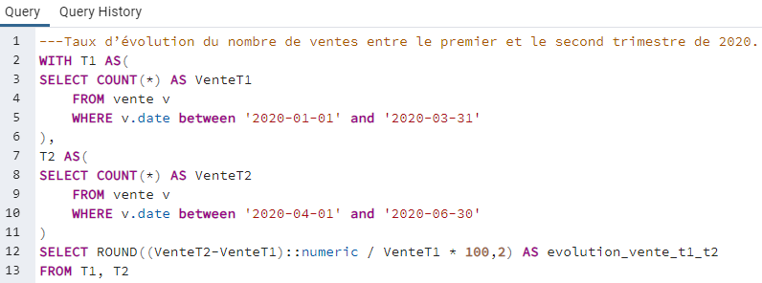
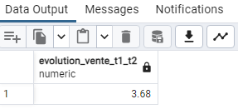
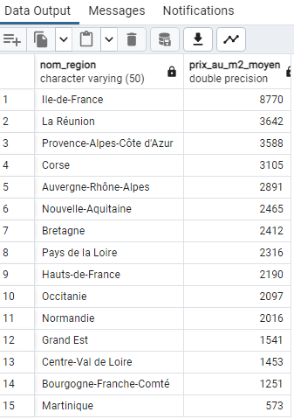
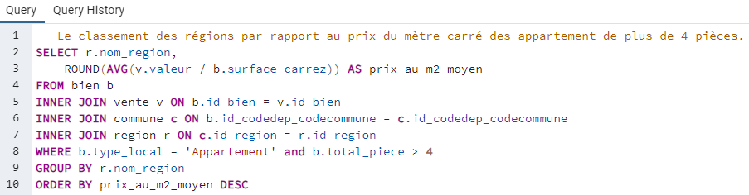
Requête 7
Taux d’évolution du nombre de ventes entre le premier et le second trimestre de 2020.
Requête 8
Le classement des régions par rapport au prix au mètre carré des appartement de plus de 4 pièces.

Slide 15
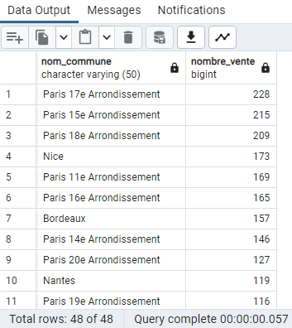
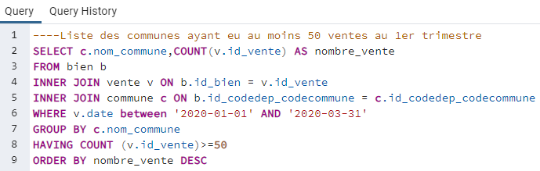
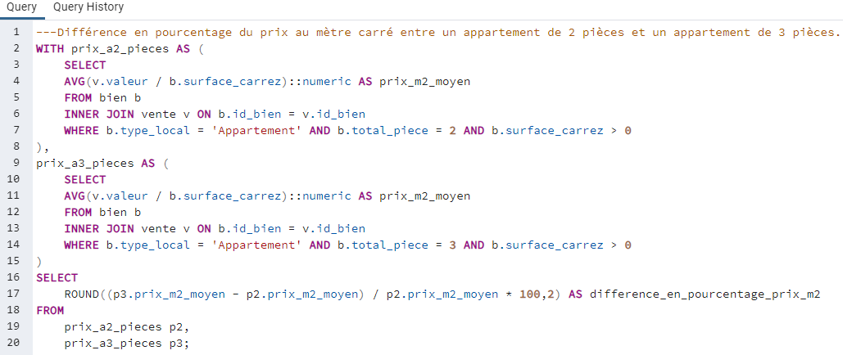
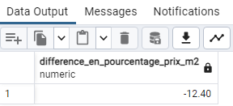
Requête 9
Liste des communes ayant eu au moins 50 ventes au 1er trimestre
Requête 10
Différence en pourcentage du prix au mètre carré entre un appartement de 2 pièces et un appartement de 3 pièces.

Slide 16
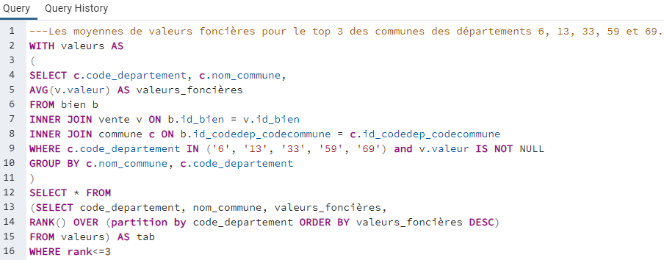
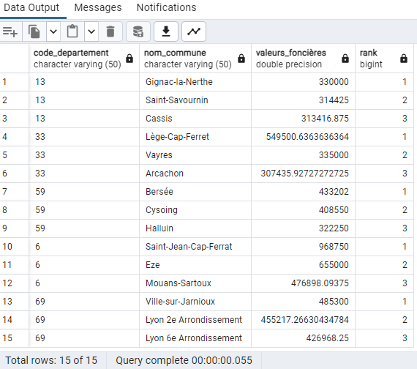
Requête 11
Les moyennes de valeurs foncières pour le top 3 des communes des départements 6, 13, 33, 59 et 69.

Slide 17
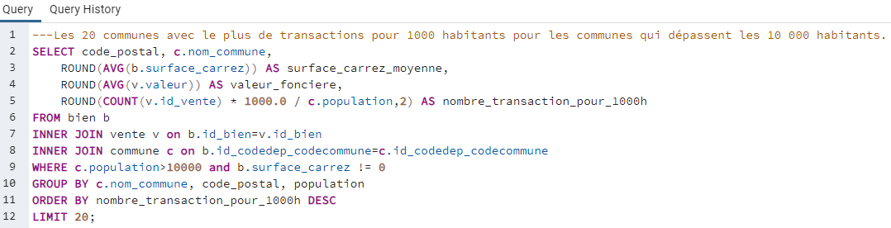
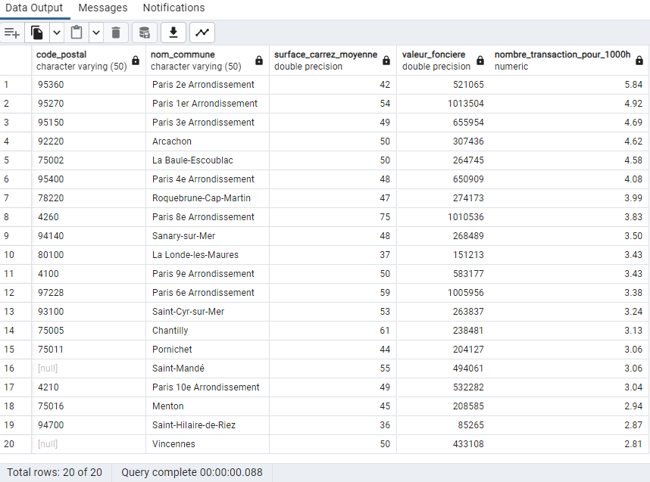
Requête 12
Les 20 communes avec le plus de transactions pour 1000 habitants pour les communes qui dépassent les 10 000 habitants.

Slide 18
Merci !

